Slide 1

BÀI 6
MỘT SỐ SỰ KIỆN Ở TRƯỜNG HỌC
(tiết 3)

Slide 2
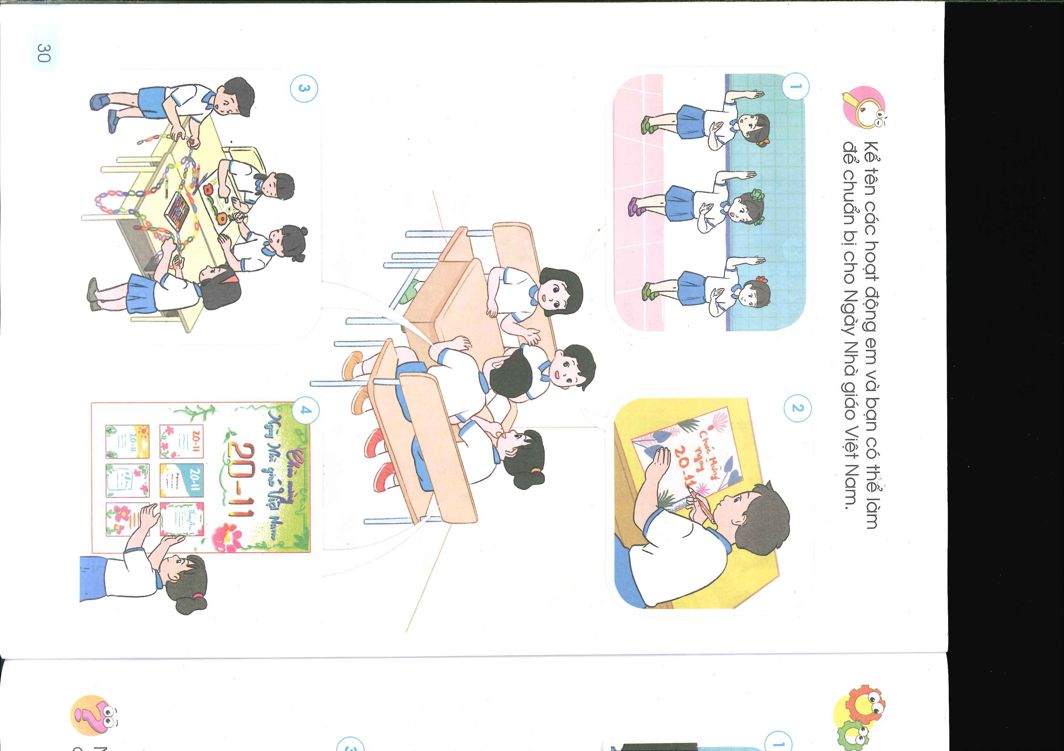
Kể tên các hoạt động em và bạn có thể làm để chuận bị cho Ngày Nhà giáo Việt Nam.

Slide 3
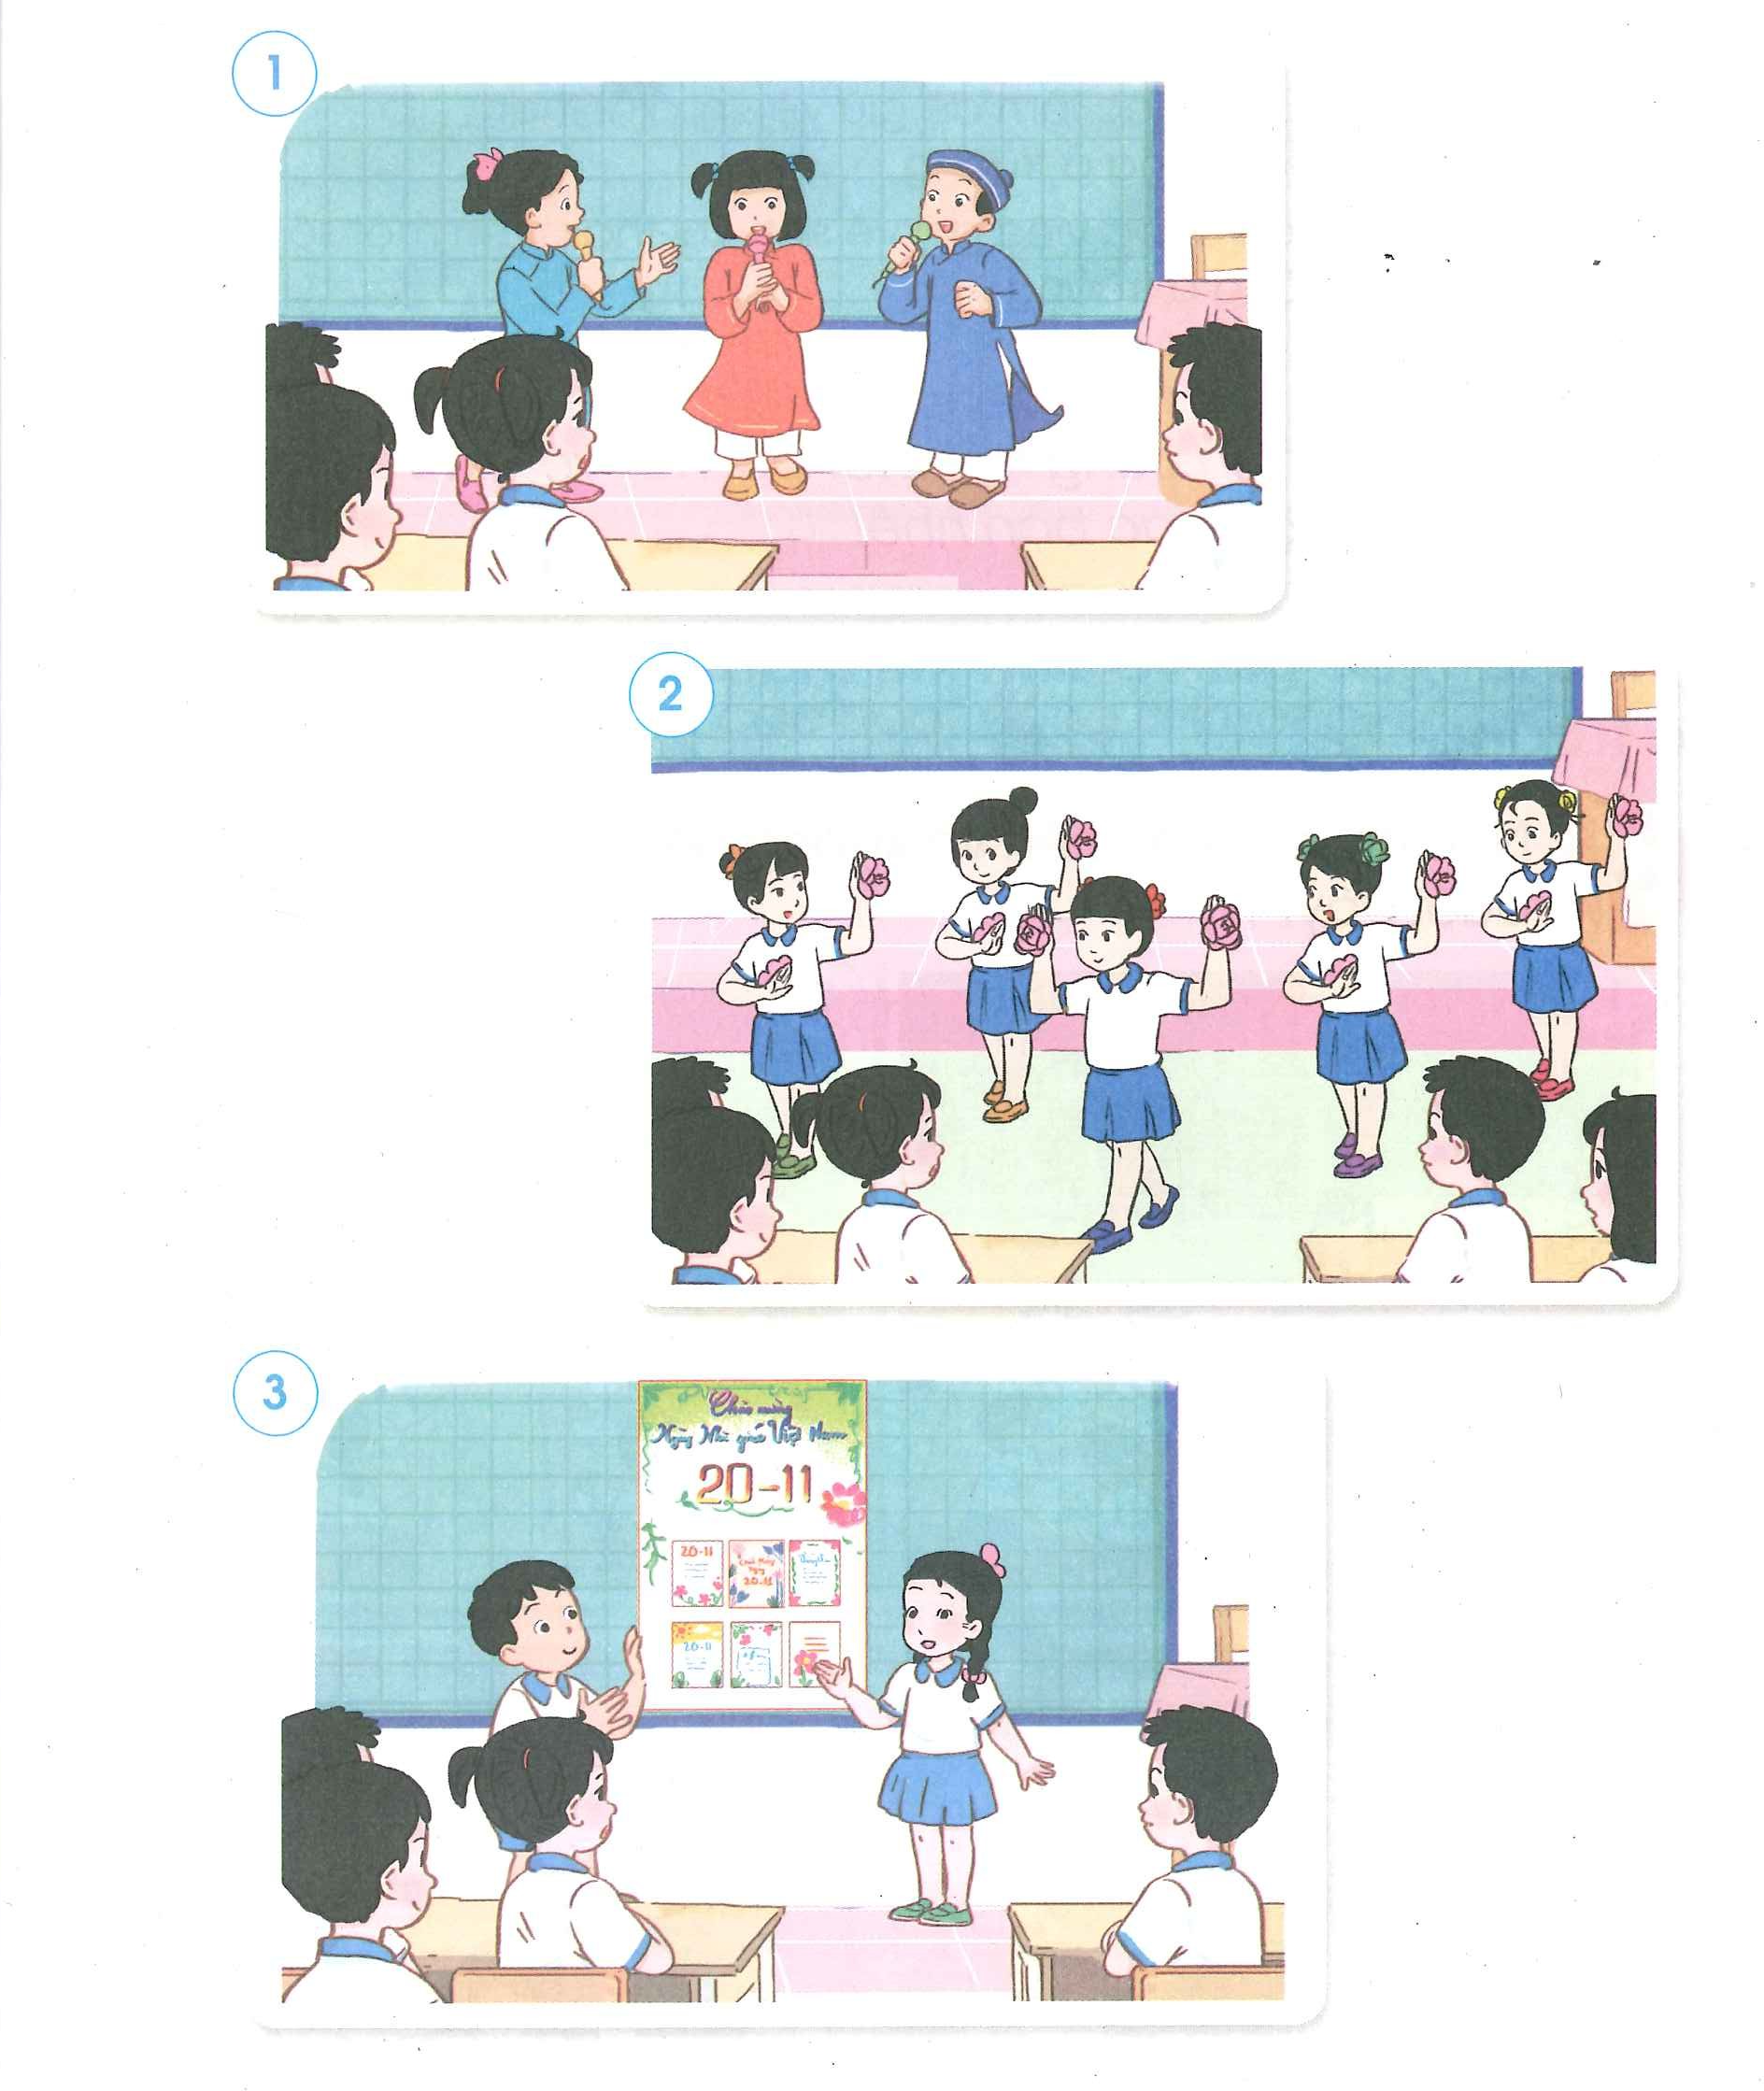
Nói về cảm nhận của em khi tham gia các hoạt động chuẩn bị cho ngày Nhà giáo Việt Nam.

Slide 4
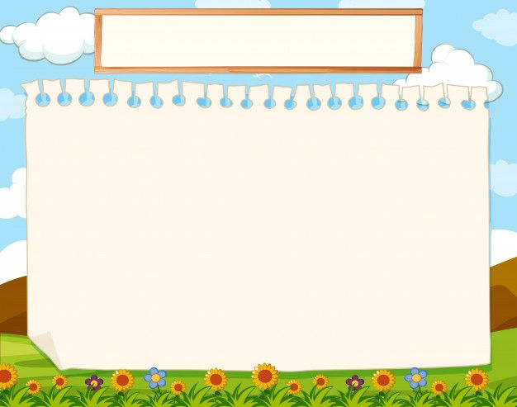
Dặn dò
Ôn lại bài
Chuẩn bị bài sau: Giữ vệ sinh trường học

